Slide 1
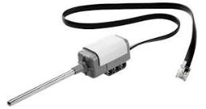

Registro De Dados (Parte 1)
LIÇÃO DE PROGRAMAÇÃO
AVANÇADA EV3
Por Droids Robotics
Esta lição foi traduzida para português pela Equipe TILT.

Slide 2
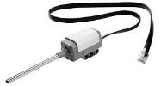
Objetivos Da Lição.
Aprender o que é registro de dados.
Aprender as diferentes maneiras de registrar dados no EV3.
Aprender como usar o Registro de Dados “Ao Vivo”, Registro de Dados Remoto e Registro de Dados no Bloco usando sensor de temperatura.
Pré-requisitos: Você deve ter um Sensor de Temperatura do NXT, Também deve ter a versão Edu do software EV3 e a versão Edu do brick firmware.

Slide 3
O Que É Registro De Dados?
O software EV3 providencia uma maneira simples de gravr continuamente a leitura dos sensores em um arquivo e traçar os valores depois. Isto é chamado Registro de Dados.
Porque usar Registro de Dados:
Ótimo para experimentos científicos. Nessa lição, nós mostraremos como você pode registrar valores como de temperatura para estes experimentos.
Ótimo para entender os blocos programáveis do robô. Na próxima lição, nós mostraremos como usr o registro de dados para medir as diferenças entre as curvas.
Ótimo para entender o comportamento do sensor. Na Terceira lição, nós mostraremos como usar o registro de dados para poder entender os detalhes dos sensores, como o giroscópio.

Slide 4
Como Você Registra Dados No EV3?
Há 4 maneiras para registrar dados usando o EV3 MINDSTORMS:
Lição 1: Experimento com Sensor de Temperatura.
Registro de Dados “Ao Vivo”: É quando se coleta em tempo real dados diretamente no software EV3.
Registro de Dados Remoto: Usa um bloco para coletar dados e transfere os dados para o computador para fazer análises.
Registro de Dados no Bloco: Execute o experimento diretamente no bloco.
Autônomo. Colecte os dados com o bloco de Registro de Dados. Os dados são guardados no bloco.
Lição 2: Diferenças entre curvas.

Slide 5
Registro De Dados “Ao Vivo”.
Desafio: Nós usaremos um sensor de temperatura para captar a mudança de temperatura do tempo.
Faça seu próprio experimento. Por exemplo, você pode tentar colocar o sensor de temperatura na temperatura ambiente, então na água fervente e depois em um lugar frio.

Slide 6
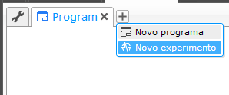
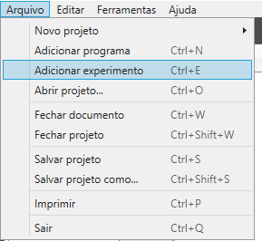

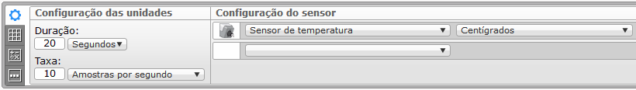
Registro De Dados “Ao Vivo” (Sensor De Temperatura).
PASSO 1:
Inicie um novo experimento num projeto já existente.
PASSO 2:
Desligue o modo osciloscópio.
PASSO 3: Escolha sua duração, taxa de amostragem, sensor e unidade de medida.

Slide 7

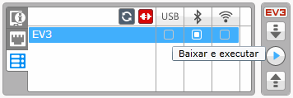
Registro De Dados “Ao Vivo” (Sensor De Temperatura).
PASSO 4:
Todos sensores conectados no EV3 serão automaticamente adicionados. Se você não quiser coletar os dados de um sensor em particular, pressione o botão “X”.
PASSO 5: Baixe e execute!
PASSO 6: Coloque o sensor de temperature em um líquido quente/frio e veja o gráfico (veja o próximo slide).

Slide 8
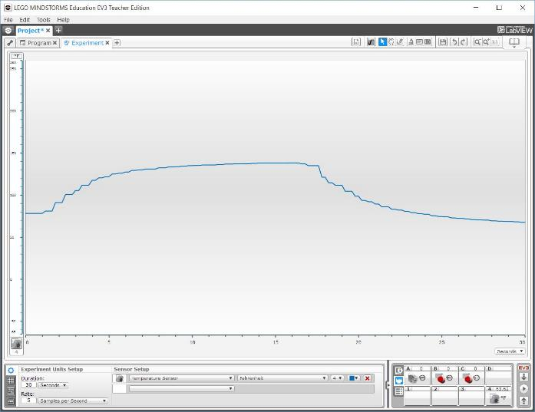
Resultados/Solução.
Um gráfico similar aparecerá na sua tela.
3. Removido da água e colocado em um lugar frio.
2. Aumento da temperatura.
1. Temperatura ambiente e depois colocado em água fervente.

Slide 9
Outras Maneiras De Coletar Dados.
Agora que nós tentamos o Registro de Dados “Ao Vivo”, vamos mostrar outras duas maneiras de se coletar dados quando o computador não está por perto.
Registro de Dados Remoto: Use o bloco para coletar os dados, e depois transfira para o computador para fazer análises.
Registro de Dados no Bloco: Execute o experiment diretamente do bloco LEGO.

Slide 10
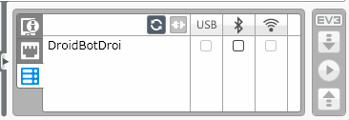
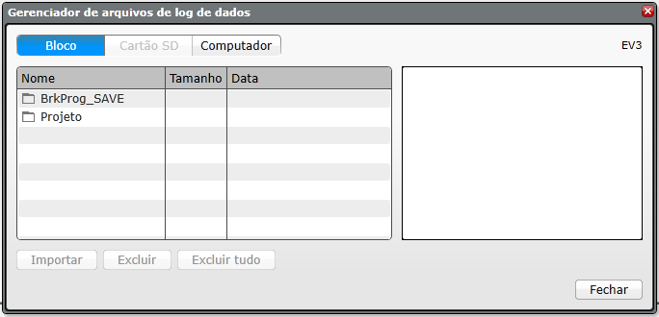
Registro De Dados Remoto.
PASSO 1-4: Repita os passos 1-4 do Registro de Dados “Ao Vivo”.
Ícone de download.
PASSO 5: Clique no ícone de download.
PASSO 6: Coloque seu robô em qualquer lugar e execute o experimento da tela.
Estes ícones só aparecem quando você está com um EXPERIMENTO aberto (não um PROJETO).
Ícone de tranferência.
PASSO 7: Coloque o sensor de temperature em um líquido quente/frio.
PASSO 8: Conecte seu robô e clique no ícone de transferência. No gerenciador de arquivos de log de dados, selecione o arquivo.

Slide 11
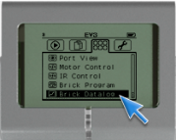
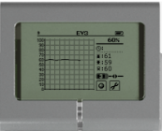

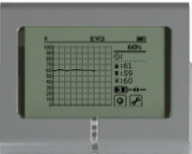
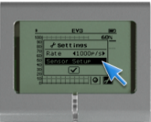
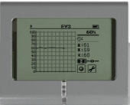
Usando o Registro de Dados no Bloco (Part 1).
PASSO 3: Clique nos ícones com números para ver os dados de diferentes sensores.
PASSO 1: Vá para a terceira aba no Menu do Bloco e clique em Brick Datalog.
PASSO 2: Clique na chave para configurar os sensores.
PASSO 4: Coloque o sensor de temperature em um líquido quente/frio.
PASSO 5: Clique no ícone da esfera para começar e parar a coleta de dados.

Slide 12

Registro de Dados no Bloco (Parte 2).
PASSO 6: Escolha um nome para o seu bloco LEGO.
Ícone para tranferência.
PASSO 7: Conecte seu robô e clique e clique no botão Transferir depois que você estiver no Experimento. No gerenciador de arquivos de log de dados, selecione o arquivo para tranferir.
Esses ícones aparecem somente quando você esta com um EXPERIMENTO aberto (não com um PROGRAMA).

Slide 13
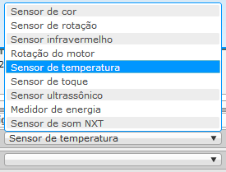
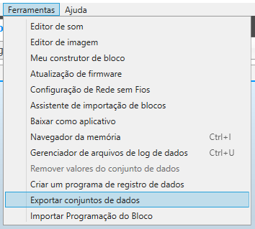
Próximos Passos.
Você pode pensar em outras experiências?
Tente registrar dados usando outros sensores.
Tente exporar os dados pelo Excel ou outra ferramenta de planilha.
Aprenda como usar o registro de dados autonomicamente na segunda parte das lições sobre Registro de Dados.

Slide 14
Creditos.
Esta lição foi escrita por Sanjay e Arvind Seshan do Droids Robotics.
Esta lição foi traduzida por Luiz Gabriel Vieira Costa da Equipe TILT.
Mais lições estão disponíveis em www.ev3lessons.com
Este trabalho é licenciado por Creative Commons Attribution-NonCommercial-ShareAlike 4.0 International License.

